Slide 1
Председатель комитета по труду, занятости и социальной защите Гродненского облисполкома Зимновода Анатолий Казимирович

Slide 2
Реинтеграция (возврат) пациентов в окружающую среду.
Цель реабилитации можно определить как улучшение качества жизни и социального функционирования людей с умственной отсталостью посредством преодоления их социальной отчужденности, а также повышение их активной жизненной и гражданской позиции.

Slide 3
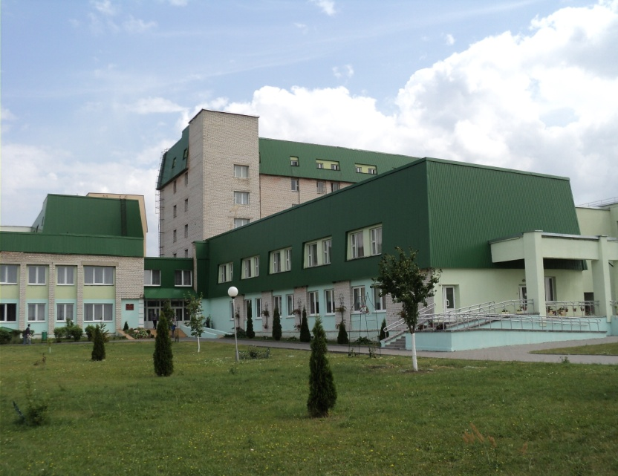
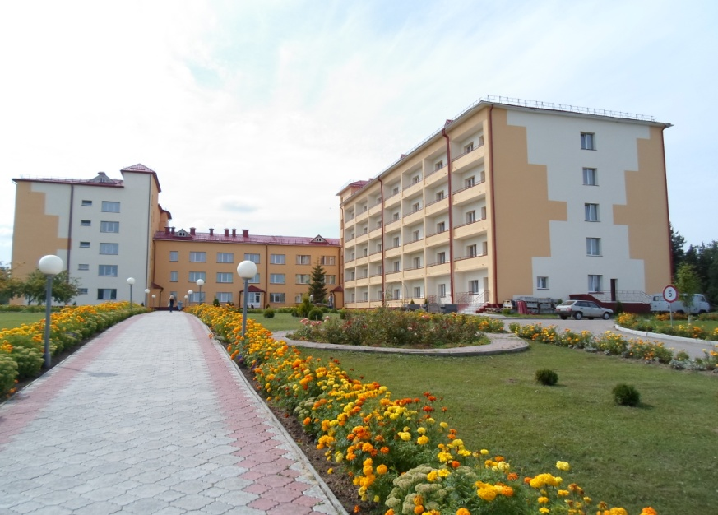
Психоневрологические дома-интернаты для престарелых и инвалидов
Лидский
Мурованский
Новогрудский

Slide 4
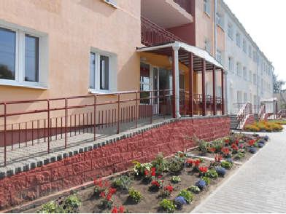
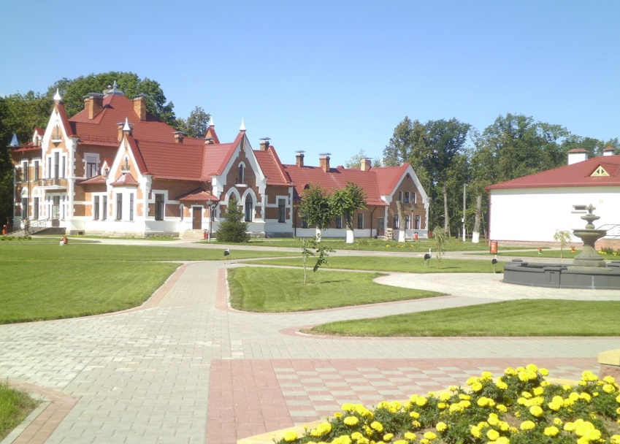
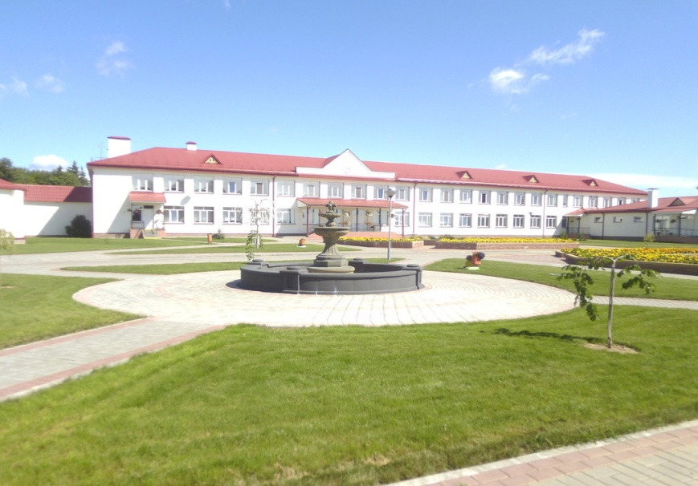
Детский дом-интернат для детей-инвалидов с особенностями психофизического развития
Щучинский
Козловщинский
Василишковский

Slide 5
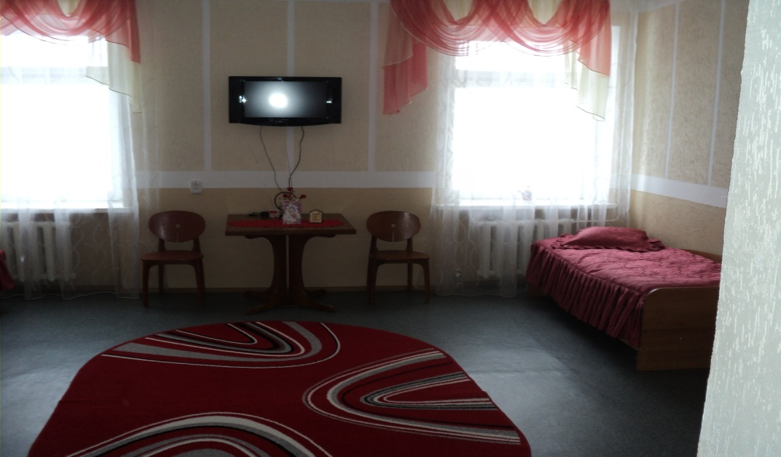
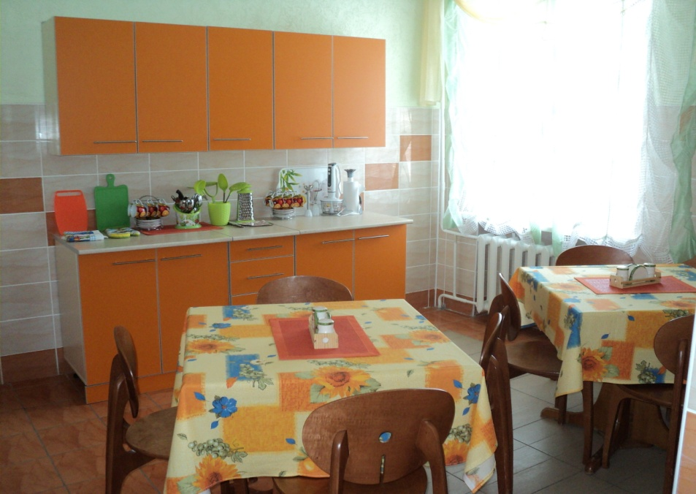
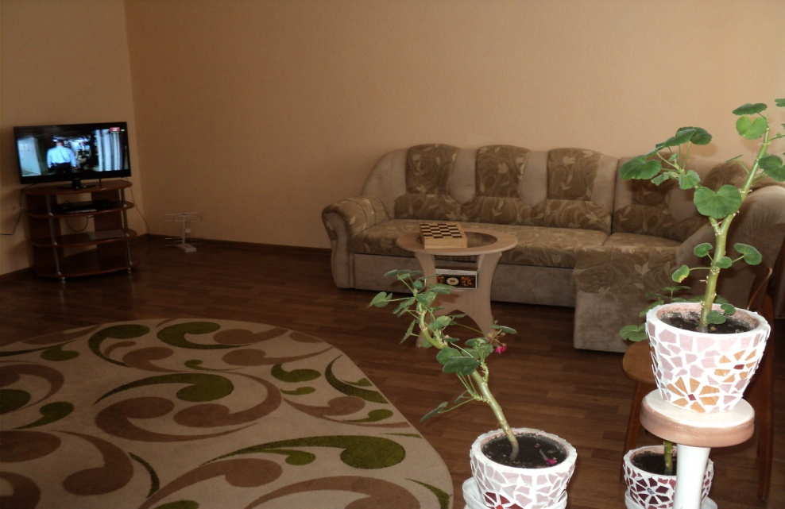
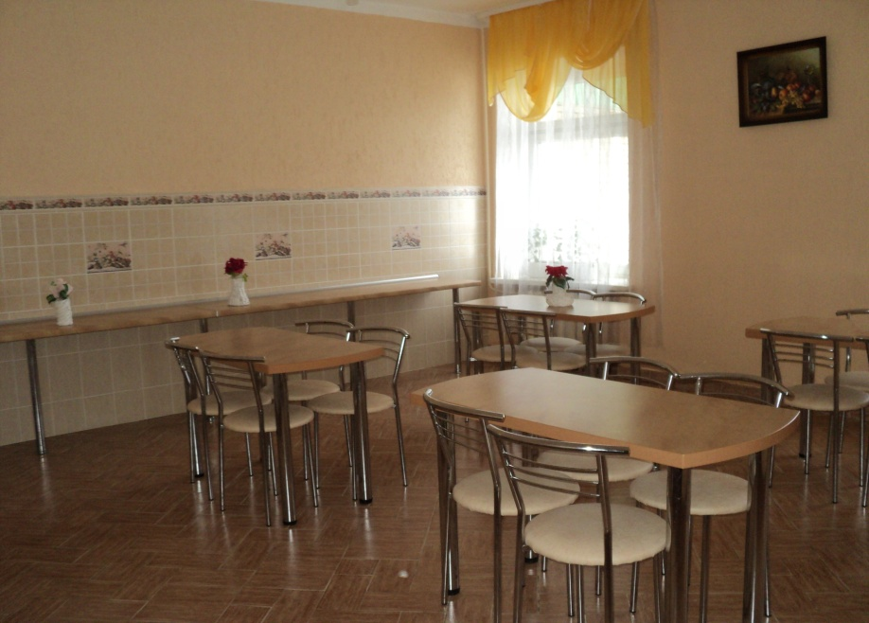
ГУСО «МУРОВАНСКИЙ ПСИХОНЕВРОЛОГИЧЕСКИЙ ДОМ-ИНТЕРНАТ ДЛЯ ПРЕСТАРЕЛЫХ И ИНВАЛИДОВ» Реализация проектов «Путь к собственному Я», «Свет моей души» СОПРОВОЖДАЕМОЕ ПРОЖИВАНИЕ

Slide 6
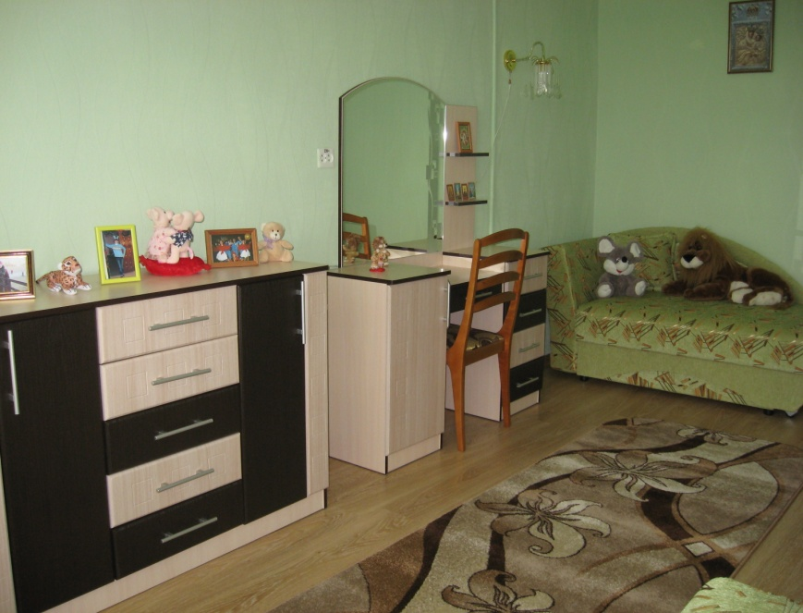
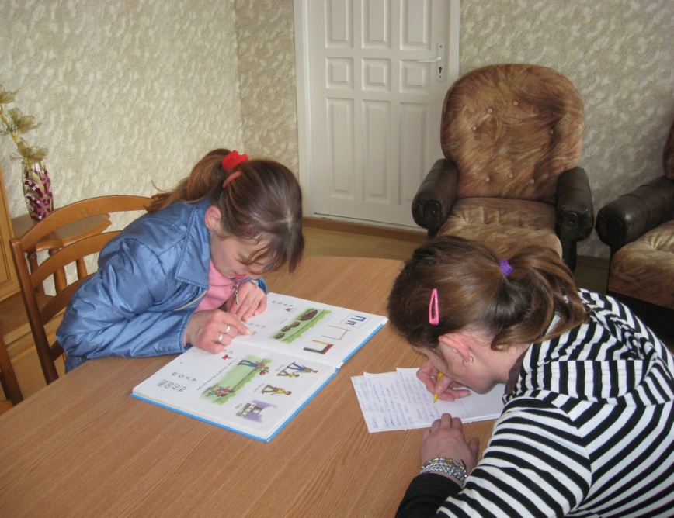
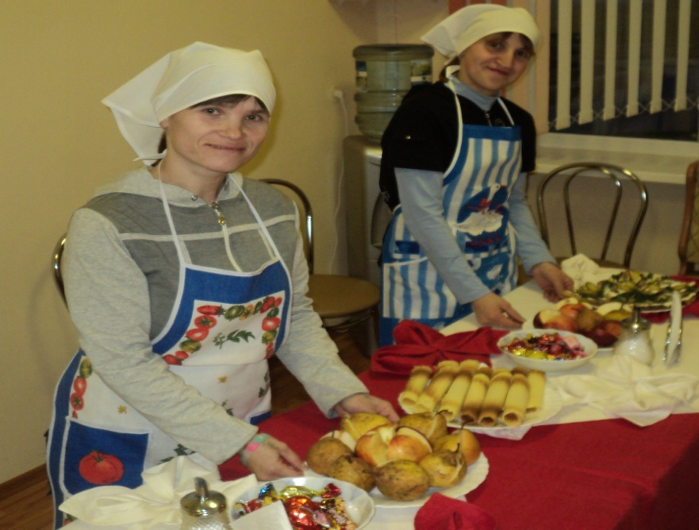
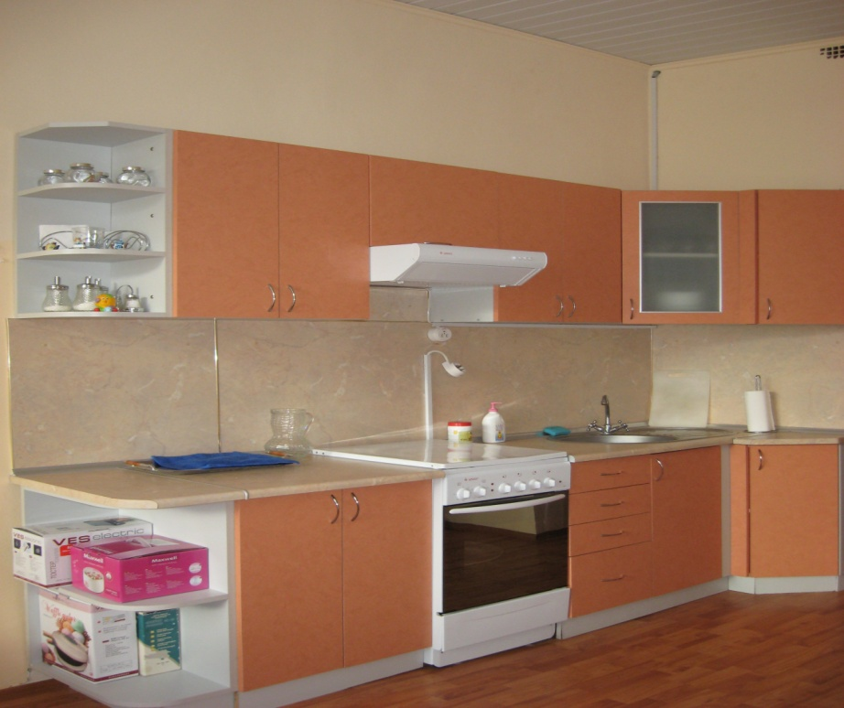
ГУСО «Василишковский дом-интернат для детей-инвалидов с особенностями психофизического развития» СОПРОВОЖДАЕМОЕ ПРОЖИВАНИЕ

Slide 7
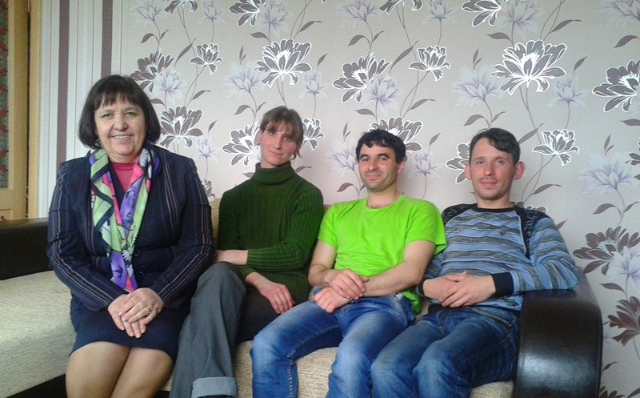
ГУСО «ЛИДСКИЙ ПСИХОНЕВРОЛОГИЧЕСКИЙ ДОМ-ИНТЕРНАТ ДЛЯ ПРЕСТАРЕЛЫХ И ИНВАЛИДОВ» Шаги по изменению качества жизни

Slide 8
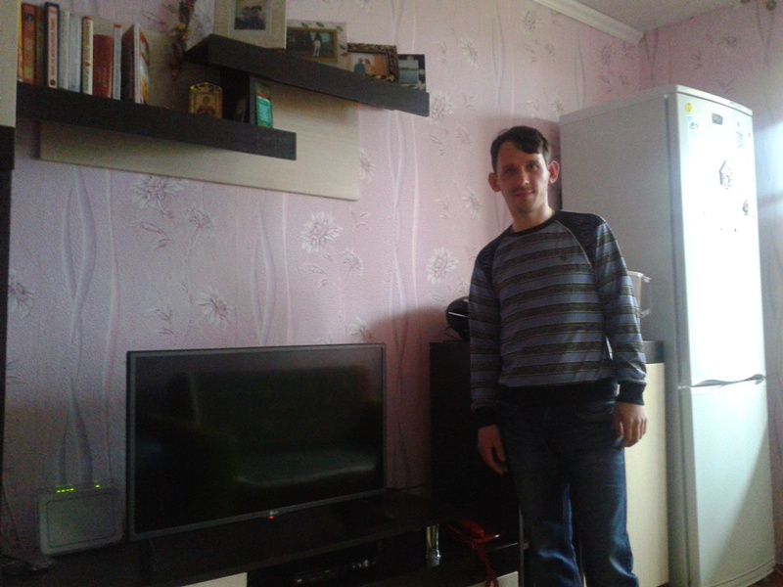
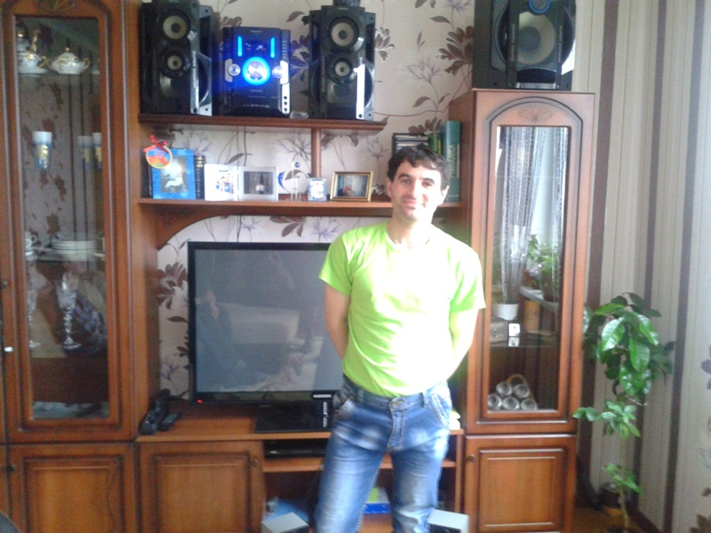

Slide 9
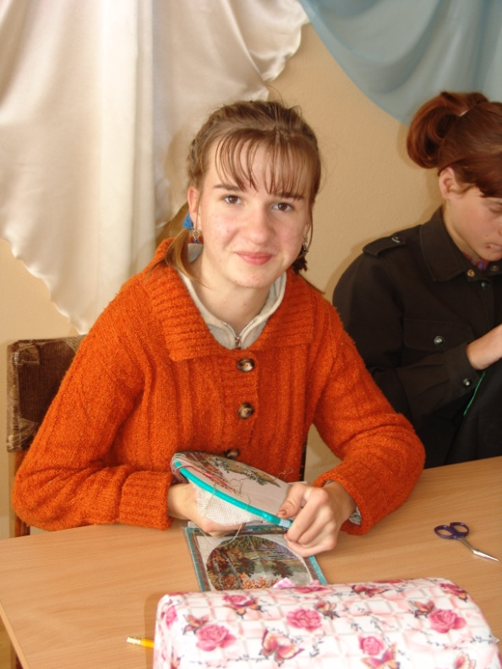
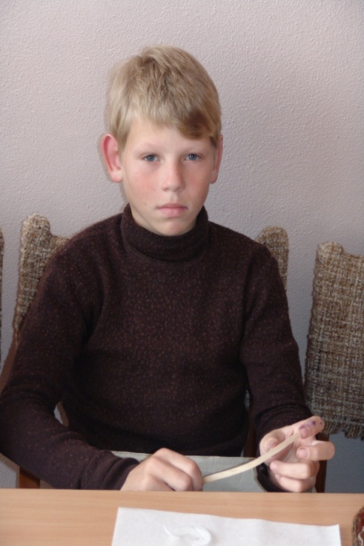
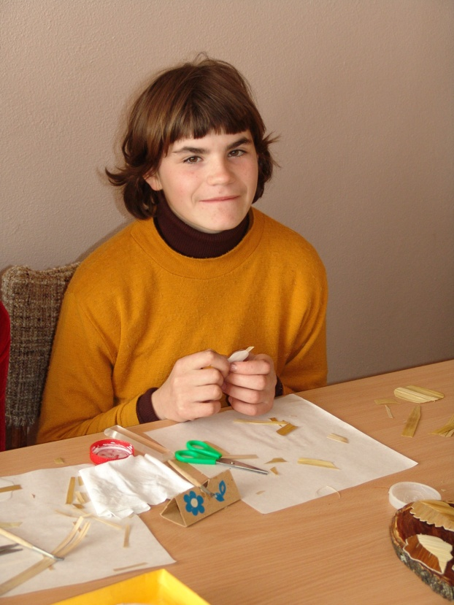
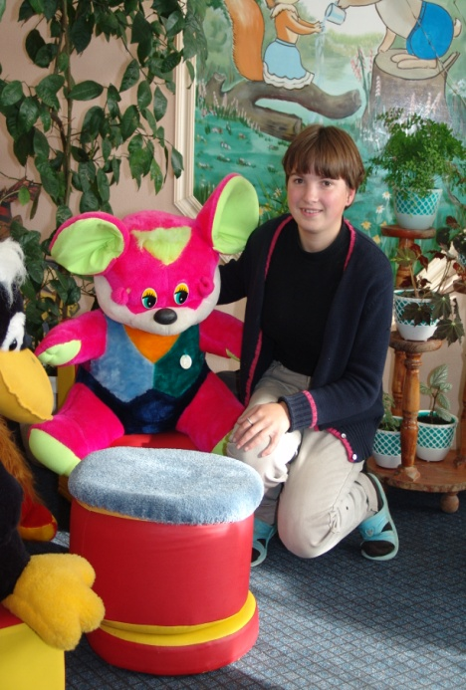
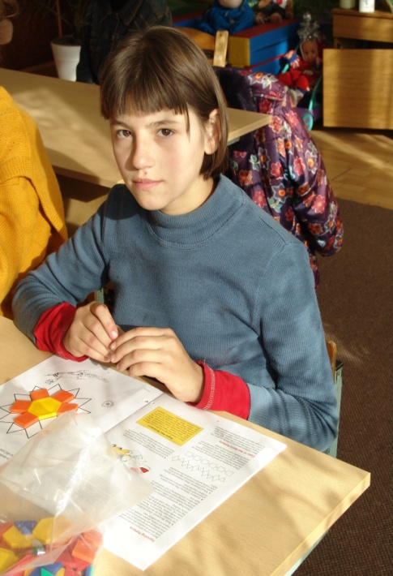
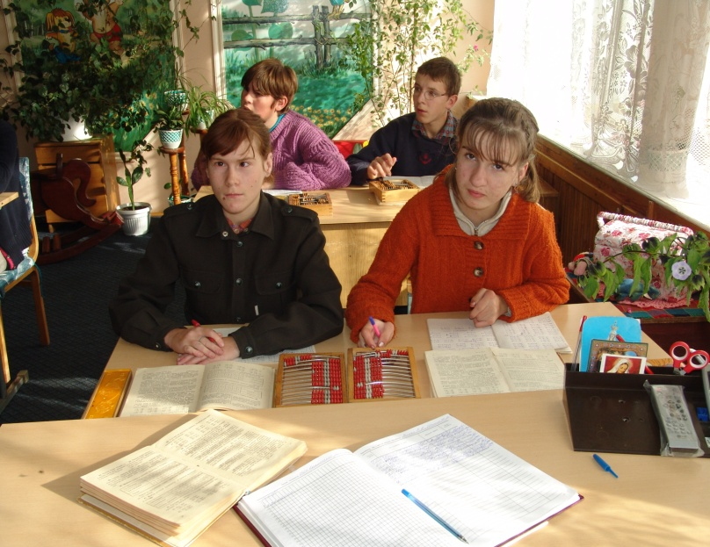
ГУСО «Василишковский дом-интернат для детей-инвалидов с особенностями психофизического развития»

Slide 10
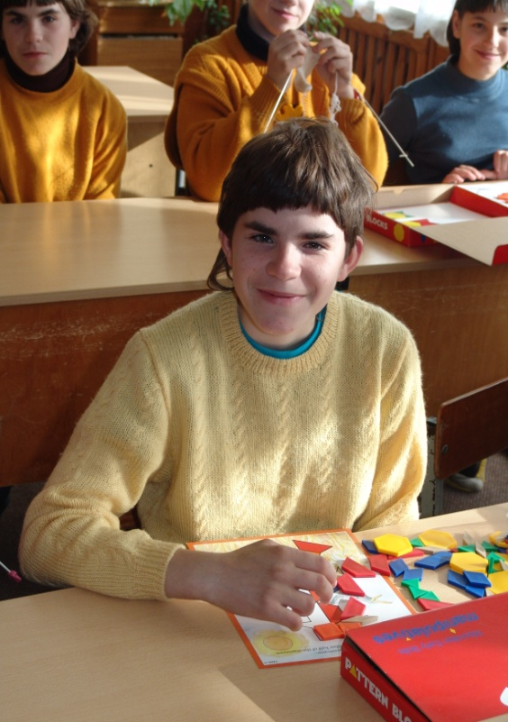
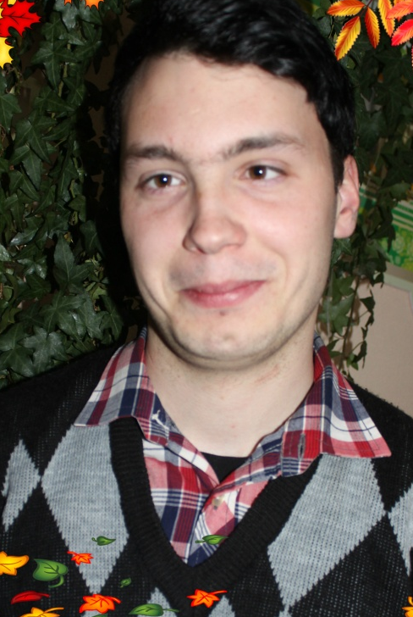
Болбат Александр
выпускник 2008 г.
сборщик обуви
Г. Гродно

Slide 11
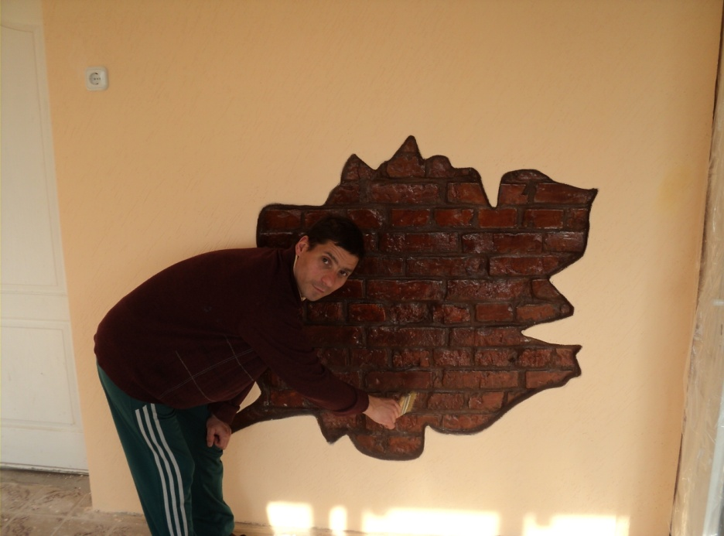
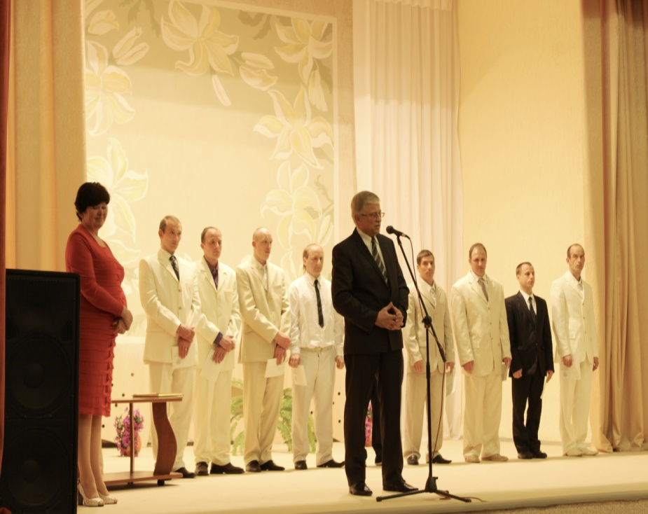
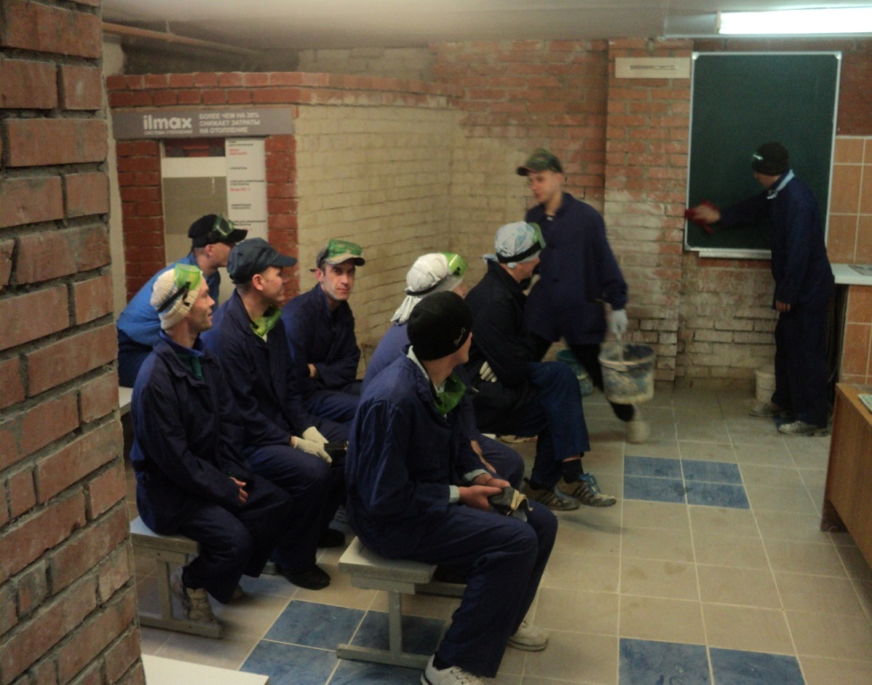
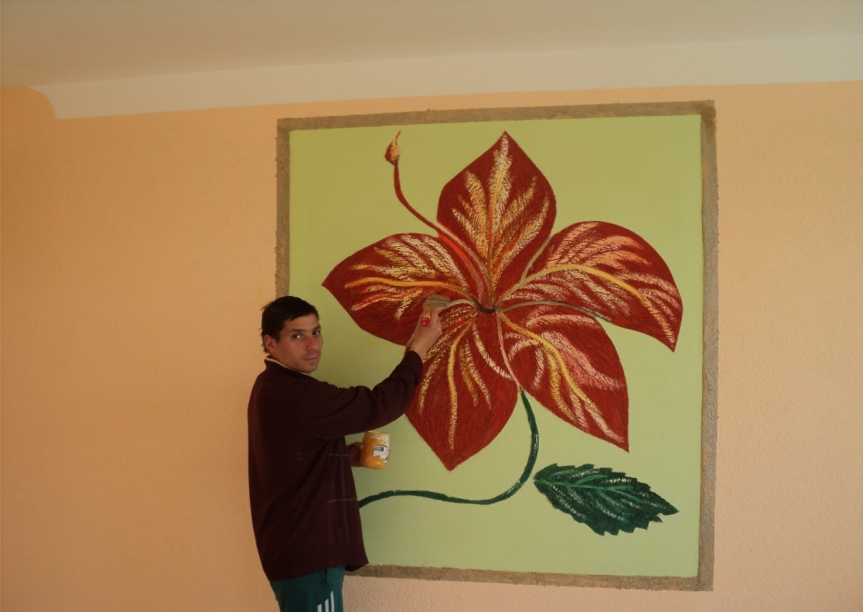
ГУСО «МУРОВАНСКИЙ ПСИХОНЕВРОЛОГИЧЕСКИЙ ДОМ-ИНТЕРНАТ ДЛЯ ПРЕСТАРЕЛЫХ И ИНВАЛИДОВ» Новая форма работы

Slide 12
Вручение свидетельств о получении специальности швеи III разряда подопечным Мурованского психоневрологического дома-интерната в Гродненском колледже бытового обслуживания населения 27 января 2017 г.

Slide 13
Спасибо за внимание

